Slide 1
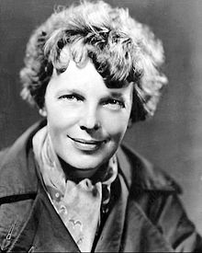
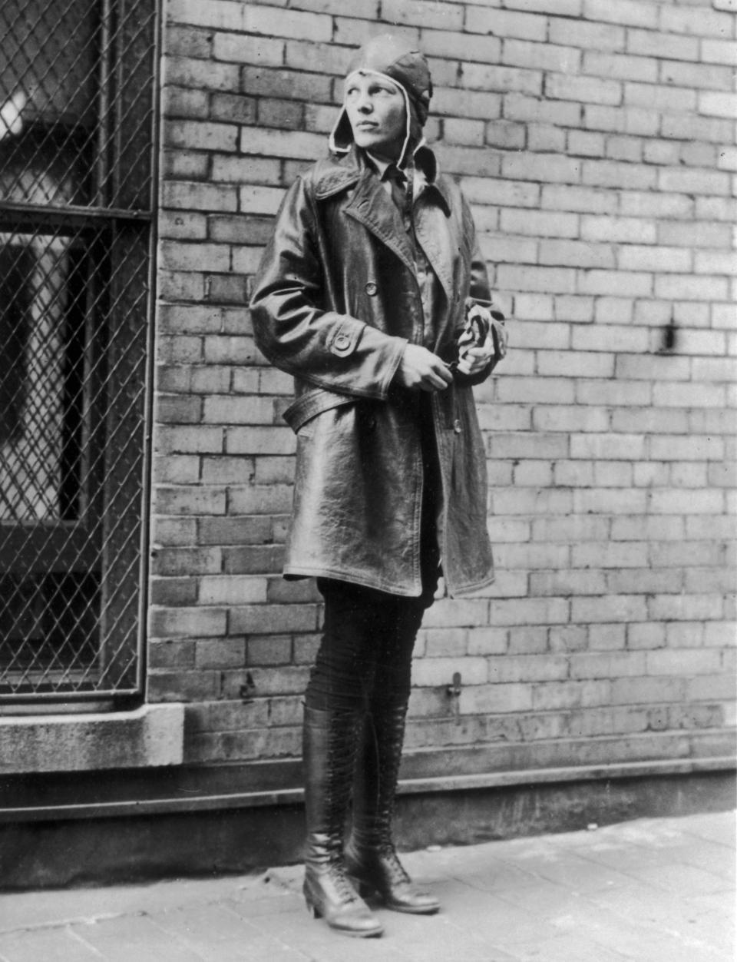
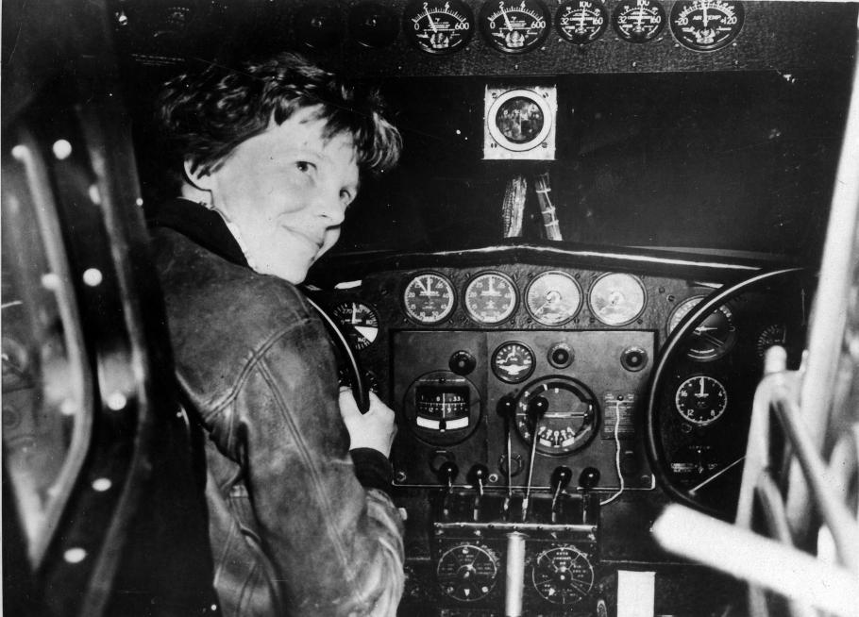
Амелия Еърхарт
Изготвили: Екатерина Тодорава № 9, Елена Димитрова № 10, Иван Пандурски № 11, Ирен Илиева № 12

Slide 2
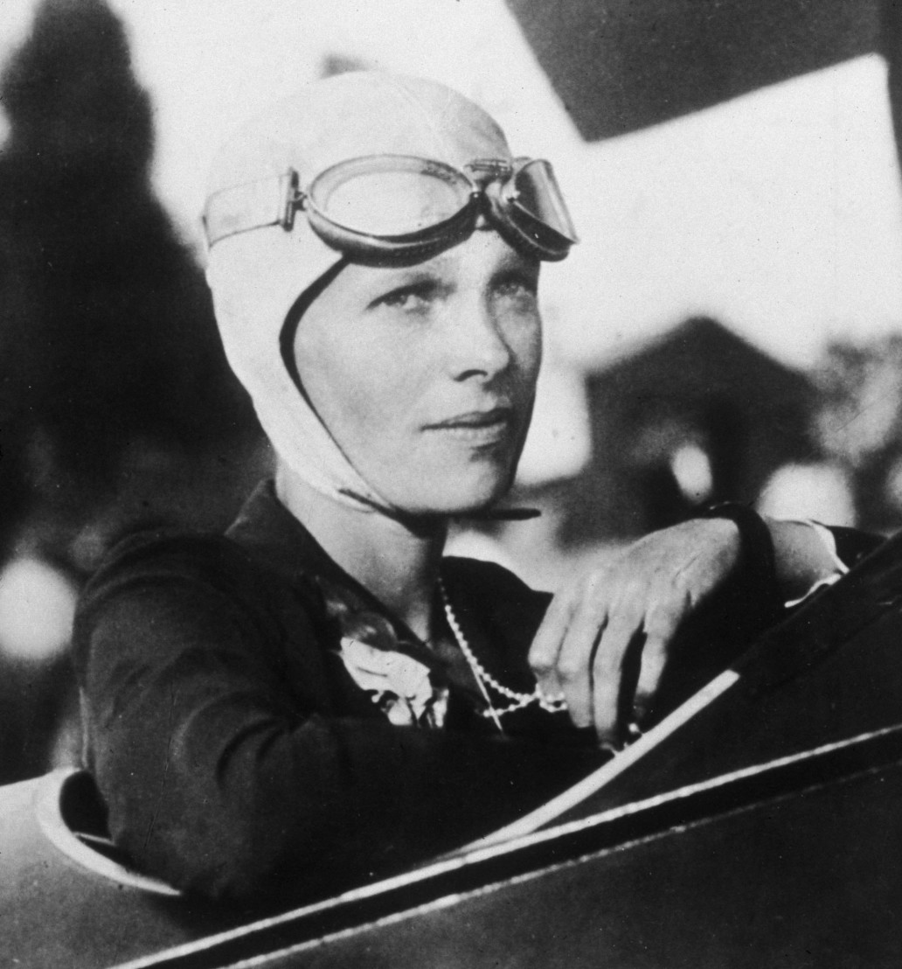
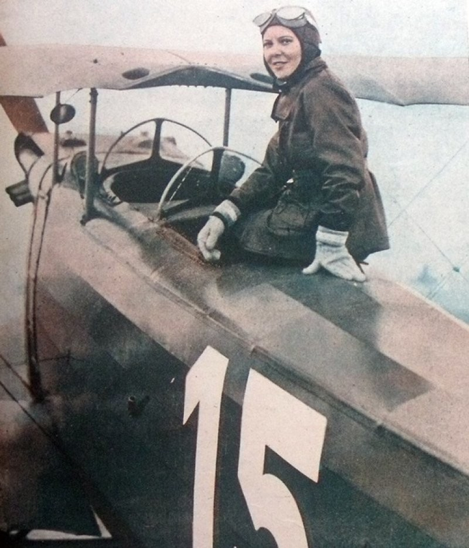
С Ъ Д Ъ Р Ж А Н И Е:
Коя е Амелия Еърхарт?
Семейство
Детство и ранни години
Образование
Учене за пилот
Ранна кариера
Първи опити в авиацията
Първи полет над Атлантика
Брак
Полет от 1932 г.
Други самостоятелни полети
Околосветски полет
Теории за изчезването на Еърхарт
Радиосигнали и кости
Наследство
Интересни факти

Slide 3
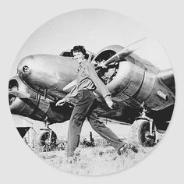
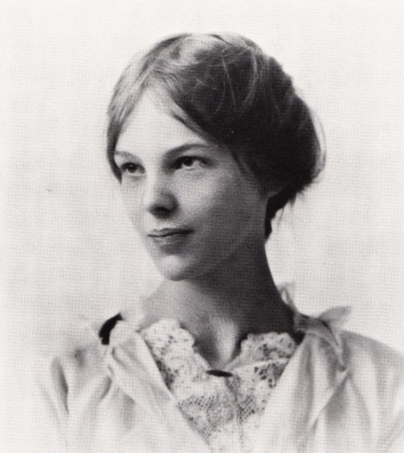
1.
Коя е Амелия Еърхарт?
Eкатерина Тодрова

Slide 4
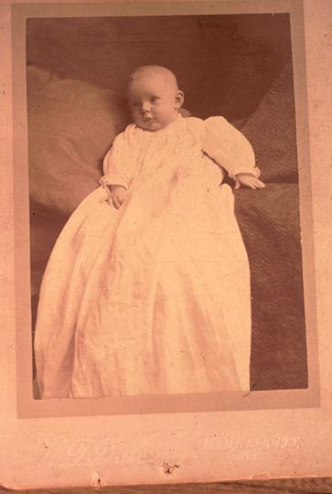
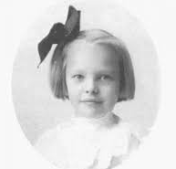
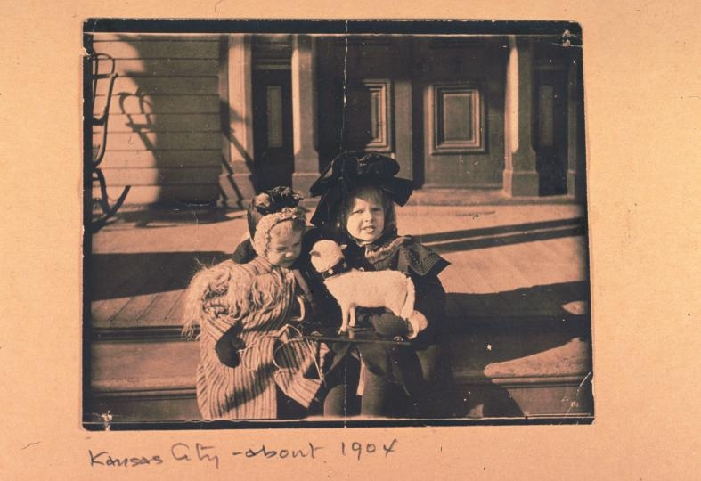
Коя е Амелия Еърхарт?
Раждането на Мили
Възпитание
Смърта на Амелия

Slide 5
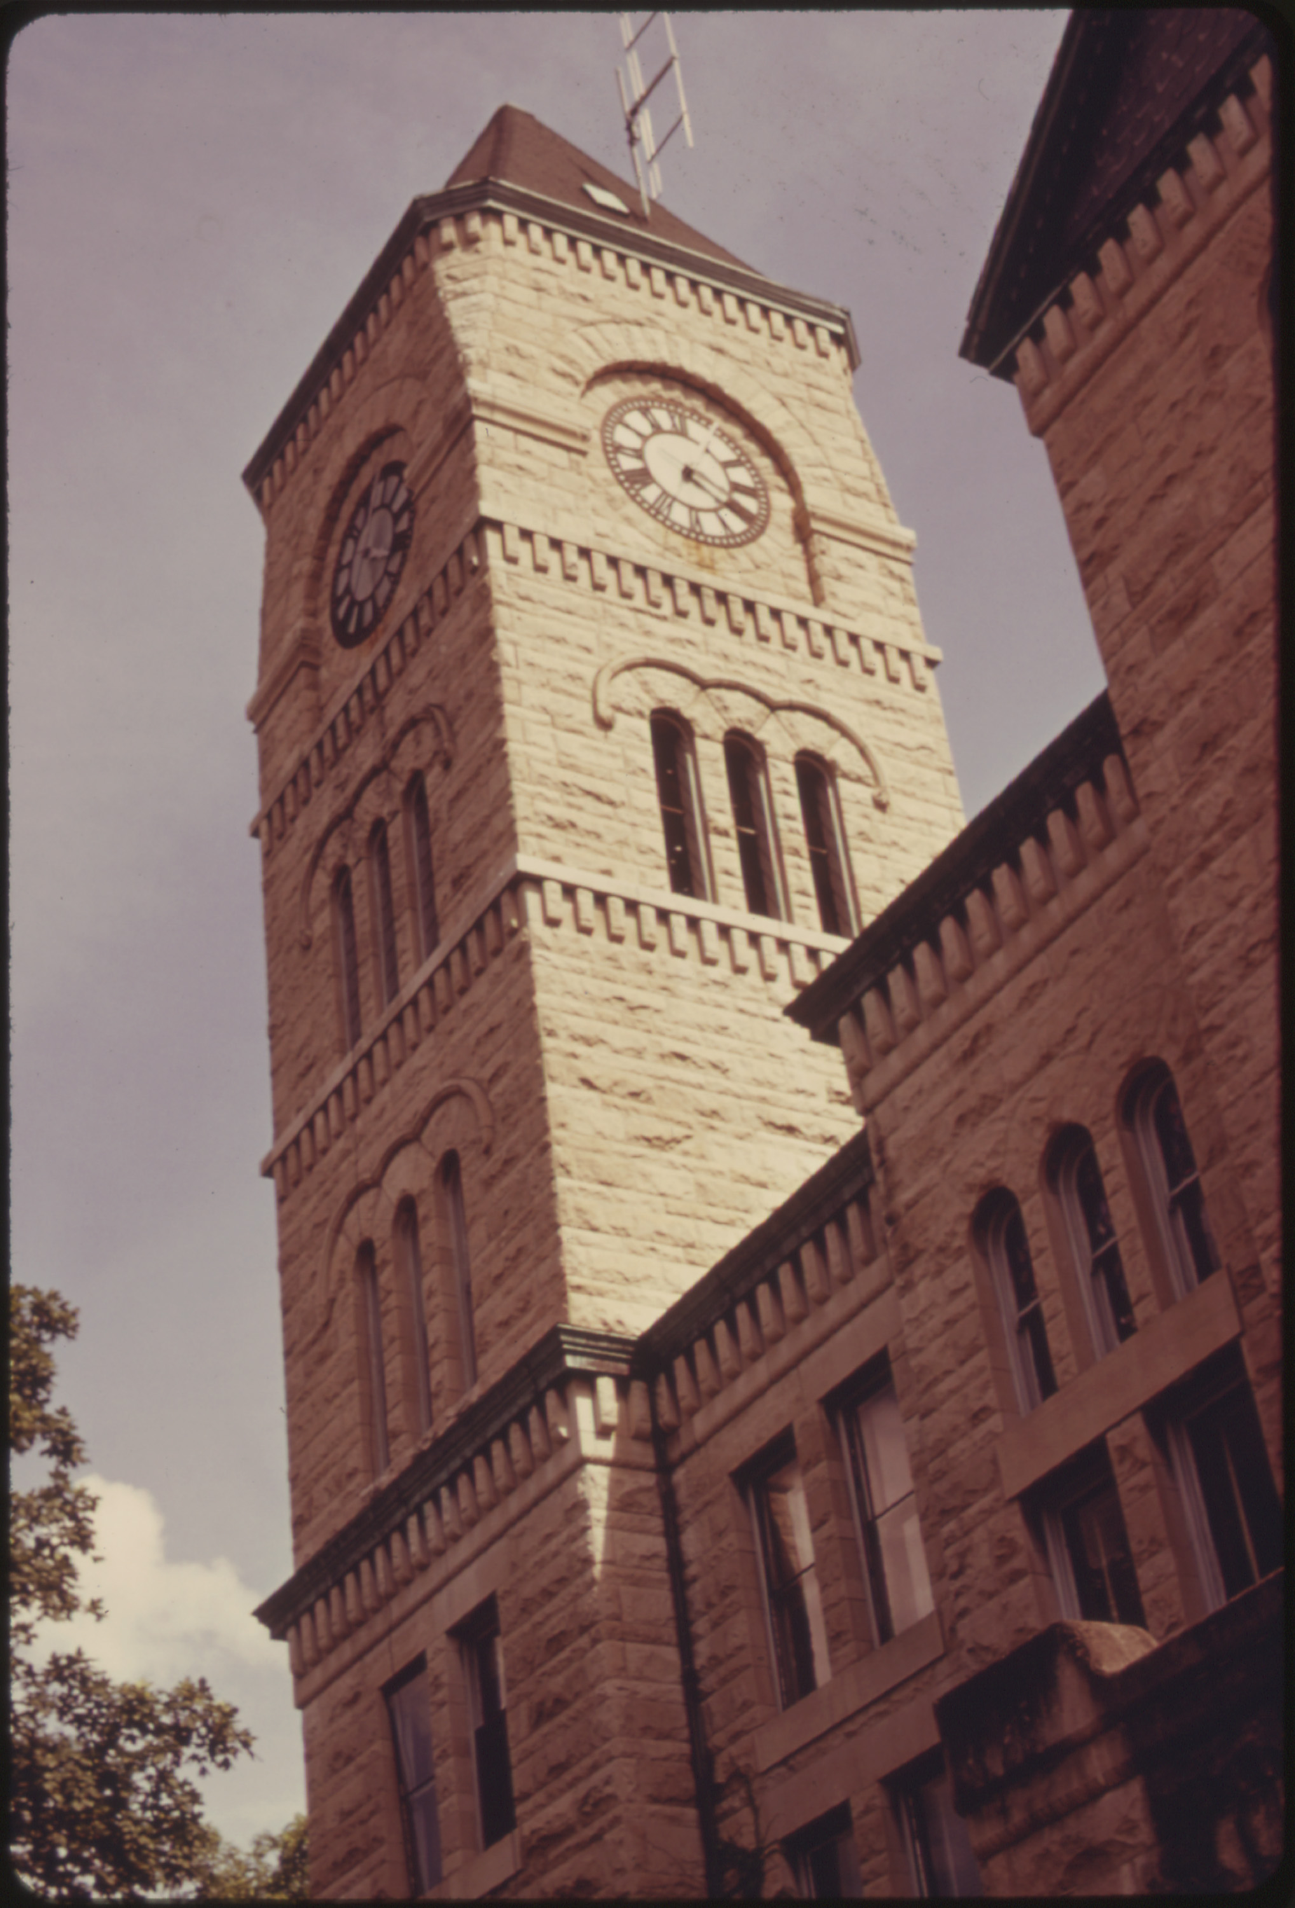
Карта
родена в Атчисън (Канзас)
починала над Тихия океан

Slide 6
2. Семейство
Екатерина Тодорова

Slide 7
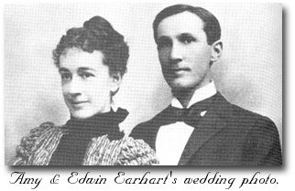
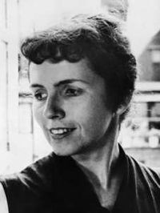
Семейство
Загубване на работата на бащата на Амелия в Де Мойн
Раздялата и развода на родителите й
👧👨👩👧

Slide 8
3. Детство и ранни години
Екатерина Тодорова
8

Slide 9
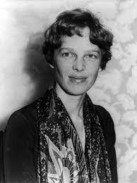
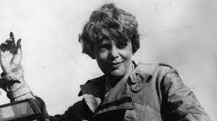
Детсво и ранни години
Ранно детсво
Въспитанието на Мили и Пидж
Построяането на самоделните влакчета на двете сестри
Първия самолет, който тя съзряла
Първото качване на самолет
„Все
едно
летях“

Slide 10
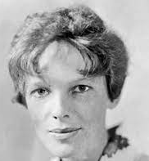
4. Образование
Екатерина Тодорова

Slide 11
Образувание
Образование до 12-годишна възраст
Проблема на бащата с алкохола и завръшването на гимназия
Училишни години
Колеж и първа работа

Slide 12
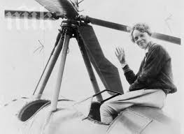
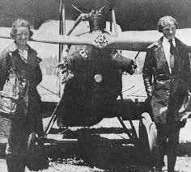
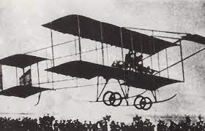
5. Първи опити в авиацията
Елена Димитрова

Slide 13
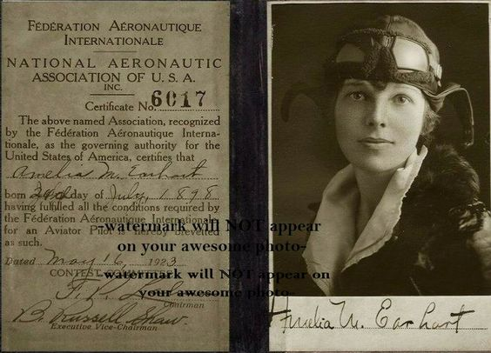
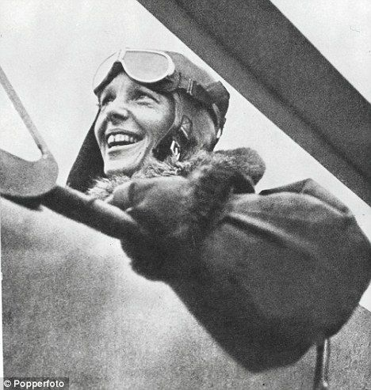
Учение за пилот
Спестяване за уроци по летене
Постъпване на учение при Анита Снук
Купуване на първия си самолет

Slide 14
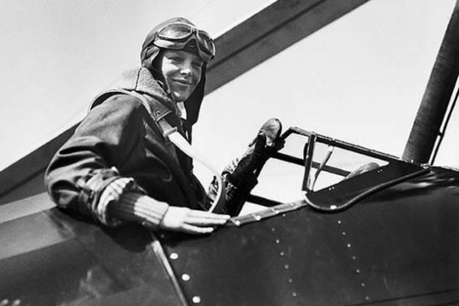
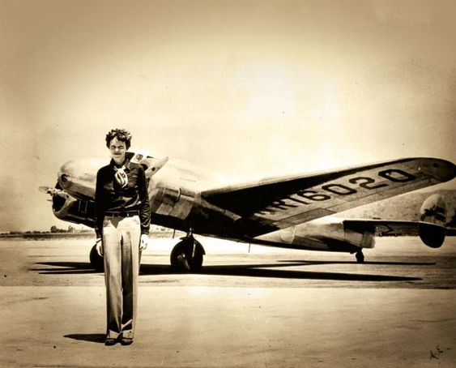
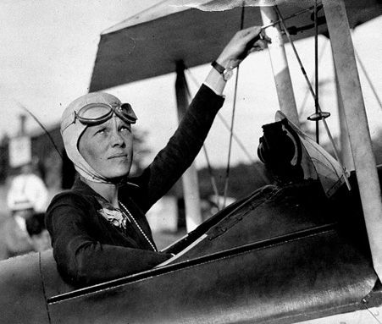

Slide 15
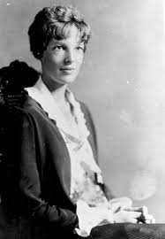
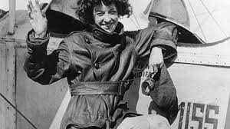
Ранна кариера
Местене на източното краибрежие и привършване на наследството от баба й
Изоставяне на следването в „Кулумбия“ и намиране на нова работа

Slide 16
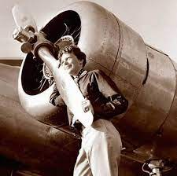
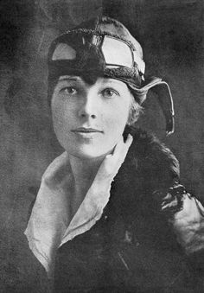
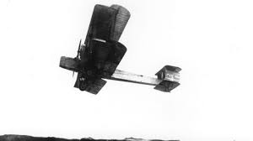
8. Първи полет над Атлантика
Елена Димитрова

Slide 17
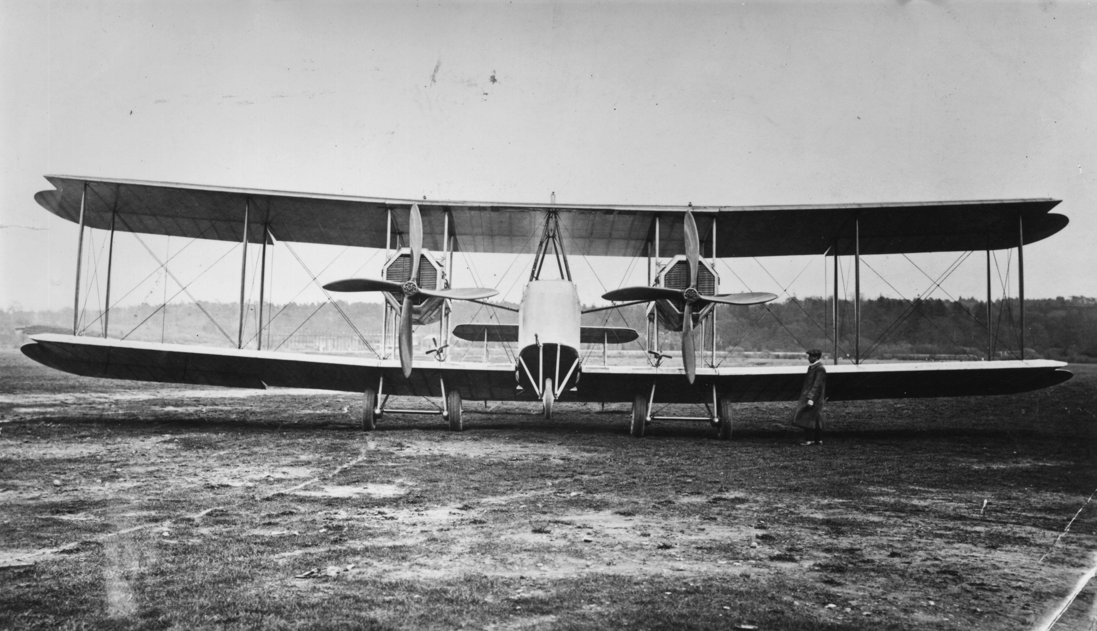
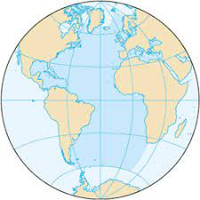
Първи полет над Атлантика
Предложението на Ейми Фипс Гест
Излитане от Трепъси Харбър през 1928 г. и кацане в Бъри Порт

Slide 18
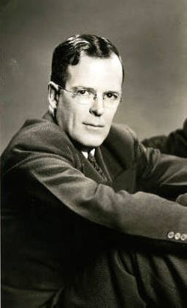
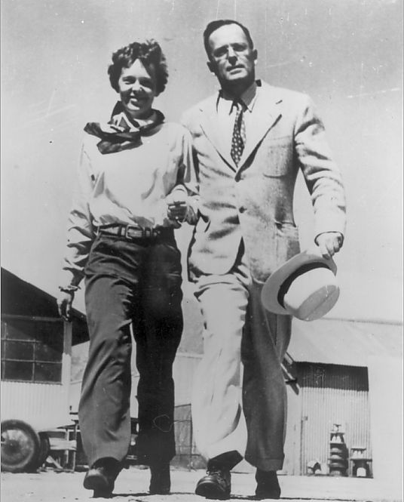
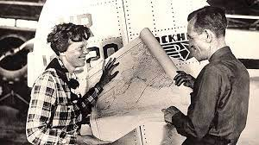
9. Брак
💑
Ирен Илиева
💑

Slide 19
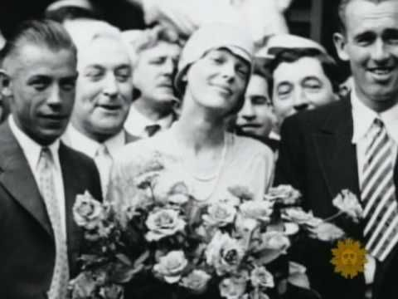
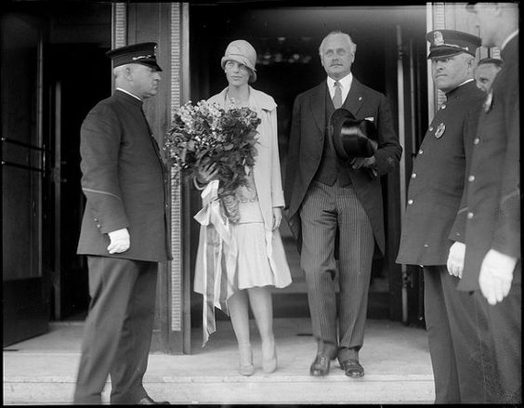
Брак
Сключване на брак с Джордж Путнам
Писмото към Путнам
Отказва да смени името си на Амелия Путнам

Slide 20
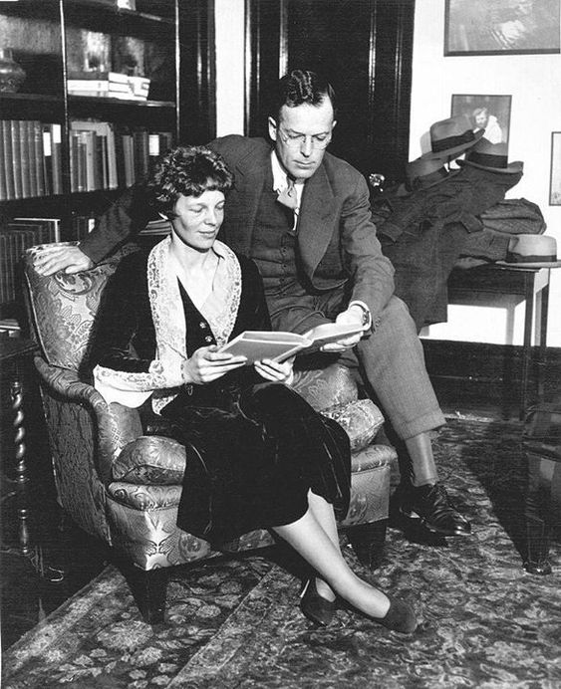
„Изкам да разбереш, че нито ти трябва да спазваш средновековни норми на преданост към мен, нито аз се чуствам обвързана с тях.“

Slide 21
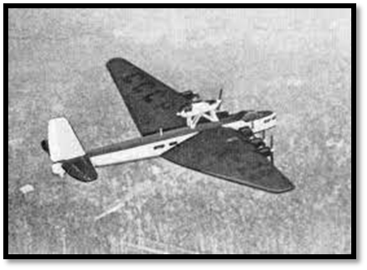
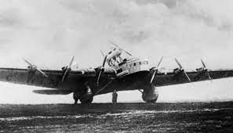
10. Полет от 1932 г.
Ирен Илиева

Slide 22
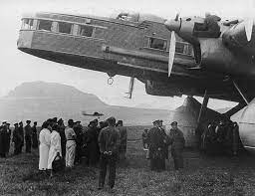
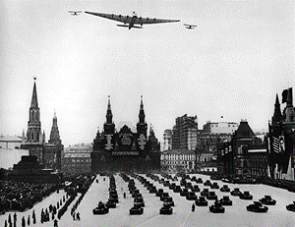
Полет от 1932 г.
Повтарянето на презатлантическия полет на Чарлз Линдберг
Получаването на ордена „Почетния легион“ и златен медал на Националното географско общество

Slide 23
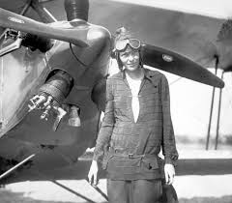
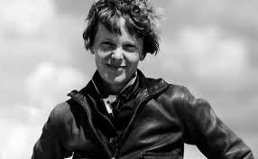
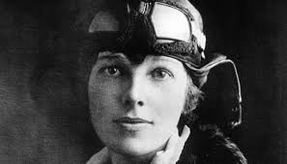
11. Други самолетни полети
Ирен Илиева

Slide 24
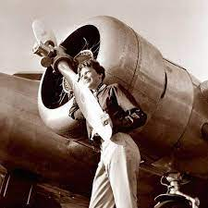
Други самолетни полети
Полета през САЩ и обратно
Участие в самолетна натпревара
Летене от Лос Анджелис до Мексико сити
Решението за околосветски полет

Slide 25
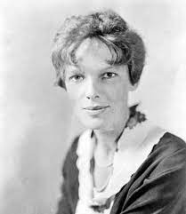
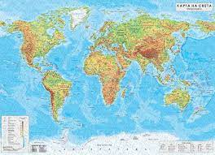
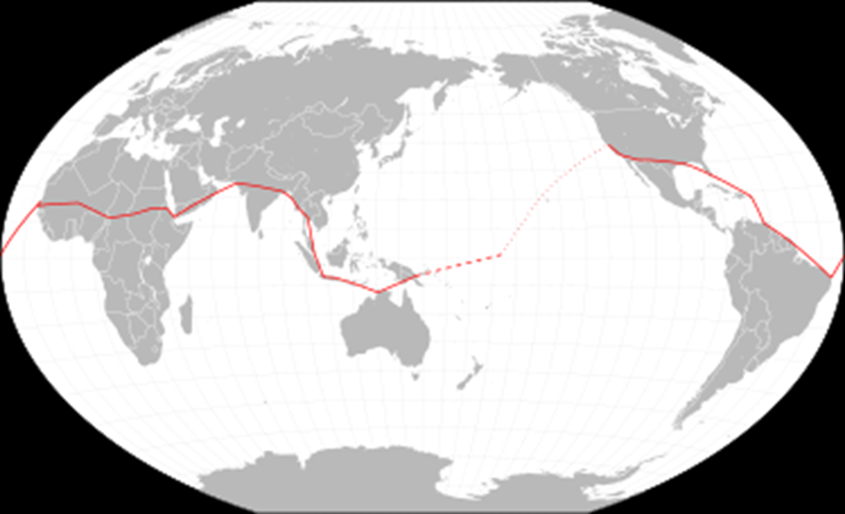
12. Околосветски полет
Ирен Илиева

Slide 26
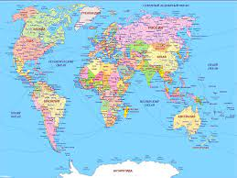
Околосветски полет
Избор на навигатори
Откъсване на предния колесник
Отлагането на полета
Повторен опит
Пристигане в Лае
Неоспешно приземяване в остров Хауланд поради неправилни кординати
Мистериозното изчезване на самолета
Търсенето на Еърхарт и екипажа

Slide 27
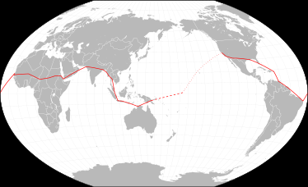
Карта на маршурута на околосветския полет на Амелия

Slide 28
13. Теории за изчезването на Еърхарт
Иван Пандурски

Slide 29
Теории за изчезването на Еърхарт
Теория № 1 - потъването на самолета в океана
Теория № 2 - разбиването на самолета на остров Гарднър
Теория № 3 - заловяване и екзекутиране на Амелия и Нунан
Теория № 4 - Еърхарт е била американски шпионин

Slide 30
14. Радиосигнали и кости
Иван Пандурски

Slide 31
Радио сигнали и кости
Съобщаването за откриването на кости на жена
Откриването на предмети

Slide 32
15. Наследство
Иван Пандурски

Slide 33
Наследство
Описанието на живота на Амелия Еърхарт в книги и статии

Slide 34
16. Инересни факти
Иван Пандурски

Slide 35
Интересни Факти
Факт № 1 - опитът, който променил животът й
Факт № 2 - облекло при посещение на летище
?
?

Slide 36
Цитати :
„Най-трудното е решението да се действа, останалото е само упоритост. Страховете са хартиени тигри. Можете да правите всичко, което решите да направите. Можете да действате, за да промените и контролирате живота си; а процедурата, процесът е собствена награда.“
„Летенето може да не е обикновено плаване, но забавлението си заслужава цената.“

Slide 37
Използвани сайтове за информация
Wikipedia
Edna

Slide 38
БЛАГОДАРИМ ВИ ЗА ВНИМАНИЕТО

